Slide 1
Бароко

Slide 2
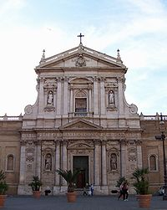
Що таке “Бароко ”?
Баро́ко (від порт. barroco ісп. barrueco та фр. baroque — перлина неправильної форми) — стиль у європейському мистецтві (живописі, скульптурі, музиці, літературі) таархітектурі початку 16 — кінця 18 ст. Хронологічно бароко слідує за Ренесансом, за ним слідує Класицизм. За естетичним визначенням, бароко — стиль, що виникає на хвилі кризи гуманізму і народження маньєризму. Він висловлює бажання насолоджуватись дарунками життя, мистецтва і природи. Бароко в перекладі з італійської означає «чудернацький». Великого значення в цей час набули церемоніали, етикет, ушляхетнення образу життя й зовнішнього вигляду людини. Ці постулати знайшли своє відображення в мистецтві. Основні риси стилю бароко — парадність, урочистість, пишність, динамічність.
церкваСв. Сусанни у Римі, один з перших зразків римського бароко, 1603 рік.

Slide 3
Загальна характеристика
Культура бароко позначена тяжінням до:
Прагнення вразити читача пишним оздобленням твору;
Відтворенням постійного руху, пишності, вихору часу;
Алегоризм;
Різкий контраст;
Тенденції життєствердного сприйняття дійсності;
Вираження просвітницької тематики;

Slide 4
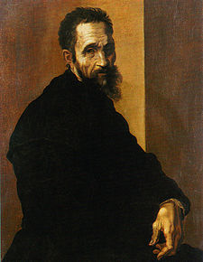
Засновником бароко в Італії вважають Мікеланджело Буонаротті (1475—1564). Саме він підсилив архітектуру велетенським ордером, широко використовував карнизи, подвоєння пілястр та колон, тісняву архітектурних елементів та надлюдський розмір. Скульптурні та архітектурні твори генія й досі справляють враження скорботи, напруги, нервовості, хоча зберігають чітку побудову, симетрію і потойбічну, майже неможливу красу.

Slide 5
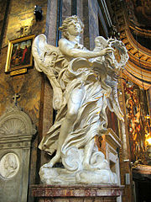
Історія
Бароко виникло і набуло великого розвитку в Італії, замінивши прості і ясні форми мистецтва Раннього і Високого Відродження. Пов'язане з дворянською культурою часів розквіту абсолютизму, бароко було покликане прославляти знать і церкву. Але в ньому відбилися і прогресивні ідеї, зумовлені тогочасною боротьбою за національну єдність в різних країнах Європи. Поряд з цим бароко відкрило нові можливості для мистецтва, що особливо яскраво виявилися в синтезі мистецтв, в створенні грандіозних міських і паркових ансамблів тощо.
Найкращі представники італійського бароко: архітектор і скульптор Лоренцо Берніні, архітектори Франческо Борроміні і Карло Фонтана,Ювара, живописці П'єтро да Кортона, Джордано Лука, Маньяско, Дж. Б.Тьєполо. Здобуті в Італії досягнення бароко лягли в основу подальшого розвитку мистецтва Іспанії та її американських колоній, а також Німеччини, частково Франції, Фландрії, Польщі та України в її складі, Австрії та Чехословаччини в її складі тощо

Slide 6
Бароко в літературі
Письменники та поети в епоху бароко сприймали реальний світ як ілюзію та сон. Реалістичні описи часто поєднувалися з їх алегоричним зображенням. Широко використовувалися в цю добу символи,метафори, театральні прийоми, графічні зображення (рядки віршів утворюють малюнок), насиченість риторичними фігурами, антитезами, паралелізмами, градаціями, оксиморонами. Існуєбурлескно-сатиричне відношення до дійсності. Для літератури бароко характерне прагнення до різноманіття, підсумовування знань про світ, всеохоплюваність, енциклопедизм, який іноді обертається хаотичністю та колекціюванням сміховин, намаганням дослідити буття в його контрастах (дух та плоть, морок та світло, тимчасове та вічне). Етика бароко тяжіє до символіки ночі, теми тліну і марноти, життя-сну (Ф. де Кеведо-і-Вільєгас, П. Кальдерон). Відома п'єса Кальдерона так і зветься: «Життя це сон». Утворилися жанри — галантно-героїчний роман (Ж. де Скюдері, М. де Скюдері), реально-побутовий та сатиричний роман (Фюретьєр, Ш. Сорель, П. Скаррон). Бароко як стиль дав декілька різновидів, течій: маринізм, гонгоризм (культеранізм), консептизм (Італія, Іспанія), метафізична школа та евфуїзм (Англія) (див. Преціозна література).
Дії романів часто переносяться у вигаданий світ античності, у Давню Грецію, палацові кавалери та дами постають у вигляді пастухів, виникла й окрема назва пасторалі (Оноре д'Юрфе, «Астрея»). В поезії розквітли примхливість або вигадливість, складні метафори. Розповсюдились такі форми, як сонет, рондо, кончетті (невеличкий вірш з обов'язковою дотепною думкою), мадригали.

Slide 7
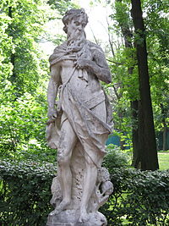

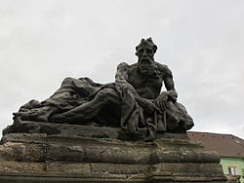
Скульптури Бароко

Slide 8


Бароко в українському мистецтві
На західні землі України бароко прийшло рано — в перші роки 17ст. Протягом 1610-1630-х років у Львові був збудований найбільший у Львові костел єзуїтів на плані першого барокового римського собору Іль Джезу, завершенням будівництва якого займався архітектор Джакомо Бріано. Католицька громада Львова вже у 1644 р. мала дивний зразок італійського бароко — Стрітенський костел босих кармелітів (збережений). Архітектор Джованні Баттиста Джизлені майже точно скопіював храм Карло Мадерно у Римі, побудований там у 1603 р. Зберігся й Петропавлівський костел і монастир у Луцьку, побудований архітектором з ВенеціїДжакомо Бріано у 1606–1610 рр. Не вщухає захоплення й від костелу Св. Трійці в містечку Олика, побудований Радзивіллами, де працювали Б. Моллі та Я. Маліверна ще в 1635–1640 рр. (збіднілий, пошарпаний, але збережений). А будуть ще церковні барокові велетні в Барі, Городенці, Бучачі , Микулинцях, Золочеві,Вінниці, Ізяславі, Кременці, Почаєві. Шедеври бароко донині стоять у Львові, Бердичеві, Кам'янці-Подільському, Наварії, Угневі, Підкамені, Богородчанах. На завершення доби бароко з середини XVIII ст. у Львові були зведені костел Божого тіла домініканців та Собор святого Юра, перебудовані інтер'єри більшості святинь.
Домініканський костел
Фасад костелу єзуїтів у Львові

Slide 9
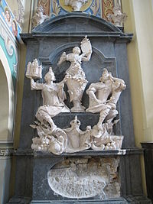
Барокові надгробки в Україні
Прикрасою деяких барокових костьолів України були барокові надгробки. Тема нечаста в обговореннях про твори мистецтва, а дарма.
Меморіальна пластика одна з характерних рис доби бароко і класицизму. Надгробок Олександра Ванка Лагодовського 16 століття розмістили у Львівській галереї мистецтв за його значущі мистецькі якості.
Про врятований Возницьким Борисом Григоровичем надгробок дітей родини Понінських скульптора Канови тепер відомо й широкому загалу.
Але є твори, що випали з поля зору дослідників. Серед них є значущі. Так, в місті Жовква зберіглися два надгробки роботи Андреаса Шлютера, знакової постаті в мистецтві бароко. Зберегти, вивчити і зробити копії тих надгробків — завдання невідкладне.
Колишній Домініканський костел, Жовква. Надгробок Марка Собеського

Slide 10
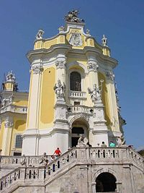
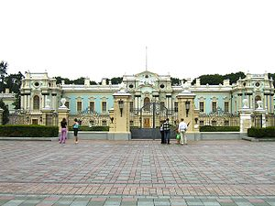
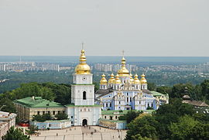
Деякі пам'ятки
Собор святого Юра в Львові
Маріїнський палац в Києві
Михайлівський Золотоверхий собор в Києві

Slide 11



Бароко не золоте ( і нікому не потрібне ? )
Нажаль , в Україні є багато закинутих пам’яток архітектури доби Бароко
Покинутий палац Муравйових-Апостолів (Хомутець, Полтавська область), Україна
Поморянський замок, Україна, Львівська область
Пошкоджені двері 1610року.

Slide 12
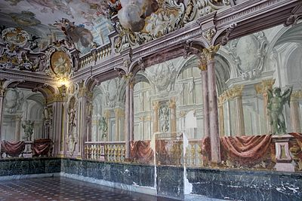
Підготував

